Slide 1


Slide 2
Задачи геоанализа в маркетинге
Геома́ркетинг— маркетинговая дисциплина, направленная на взаимодействие с локальной аудиторией, выделенной по географическому признаку, с целью планирования, продвижения и осуществления деятельности в области сбыта продукции.
Любая задача может задействовать пространственные данные
Стратегия
Брэнд
Коммуникация
Какая инфраструктура привлечет наибольшее внимание к моему ЖК?
Где разместить рекламу, что ее увидела ЦА?
Где живет наш клиент и сколько денег принесет территория?
Директ
Сколько я заработаю, если открою точку в этом районе?

Slide 3
Особенности представления информации

Slide 4
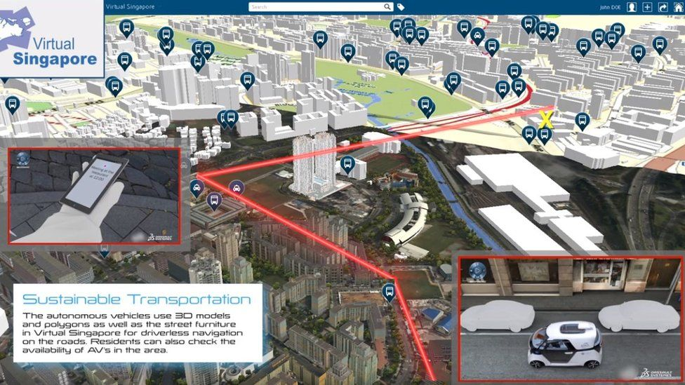
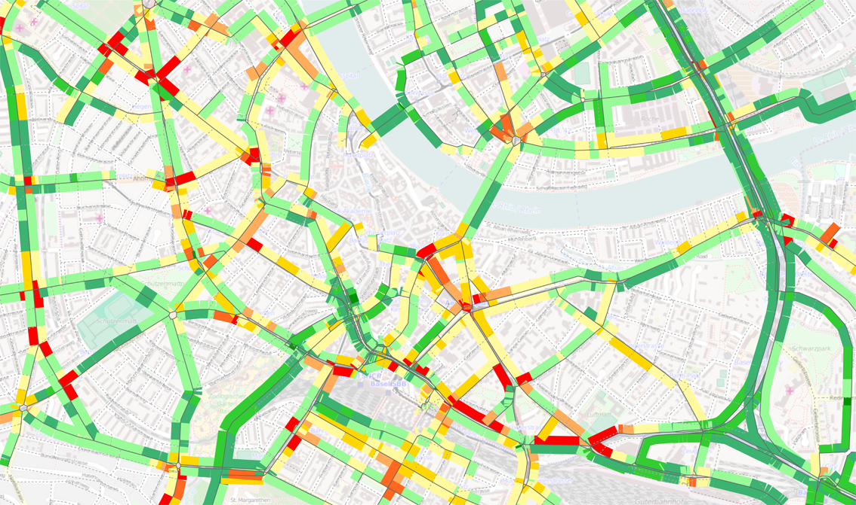
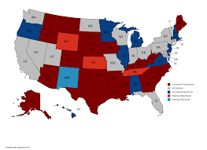
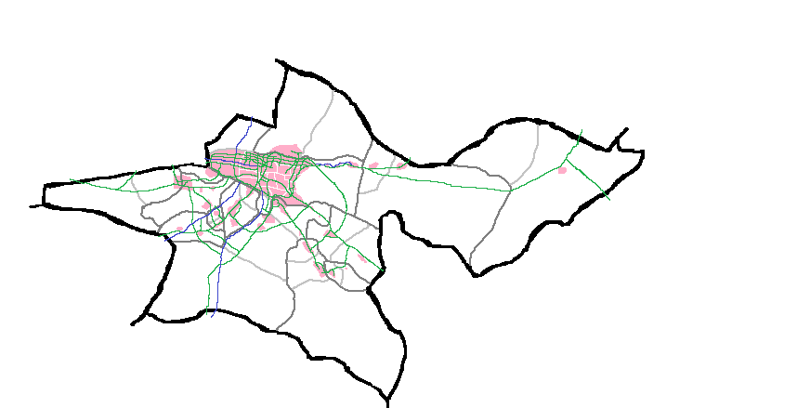
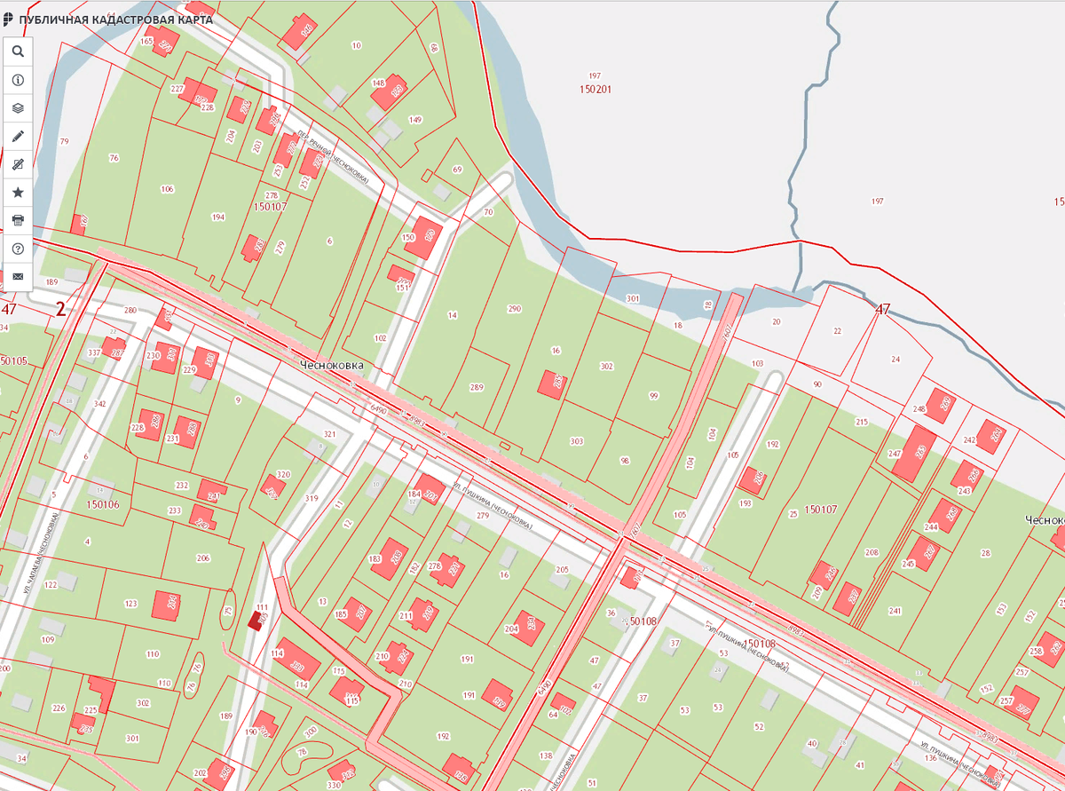
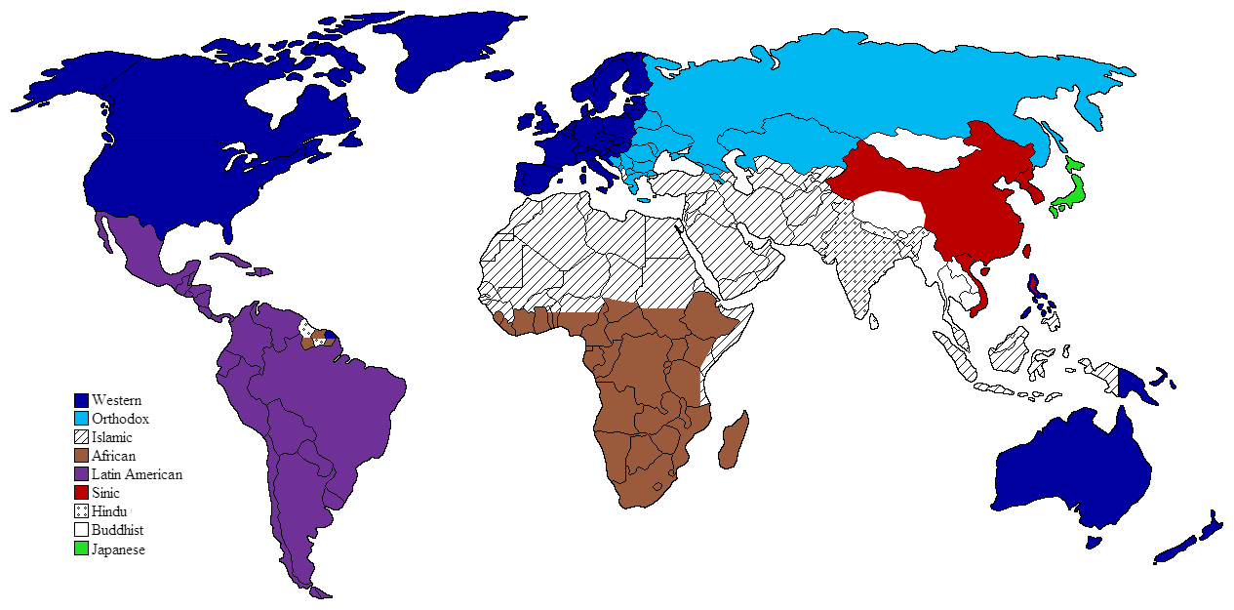
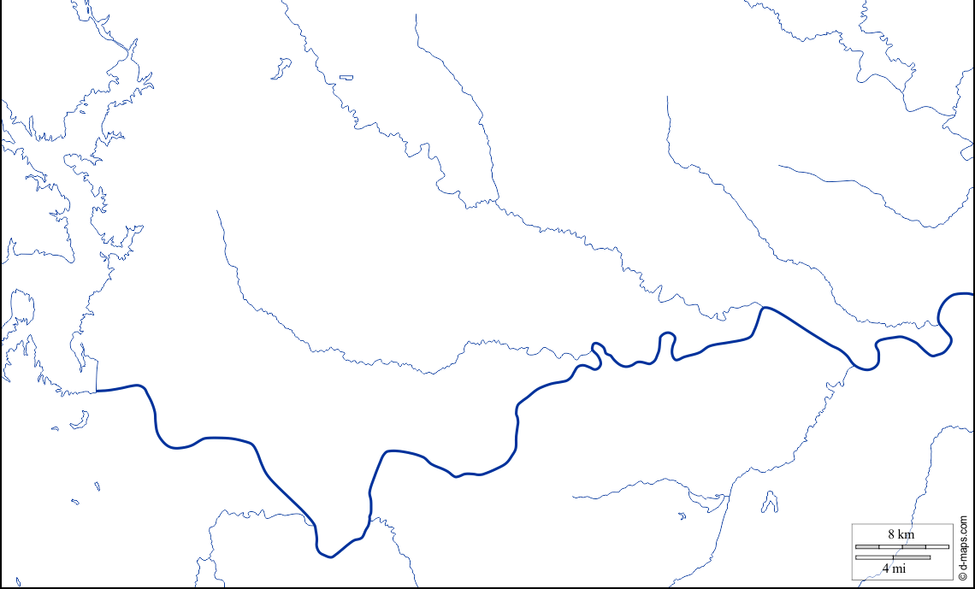
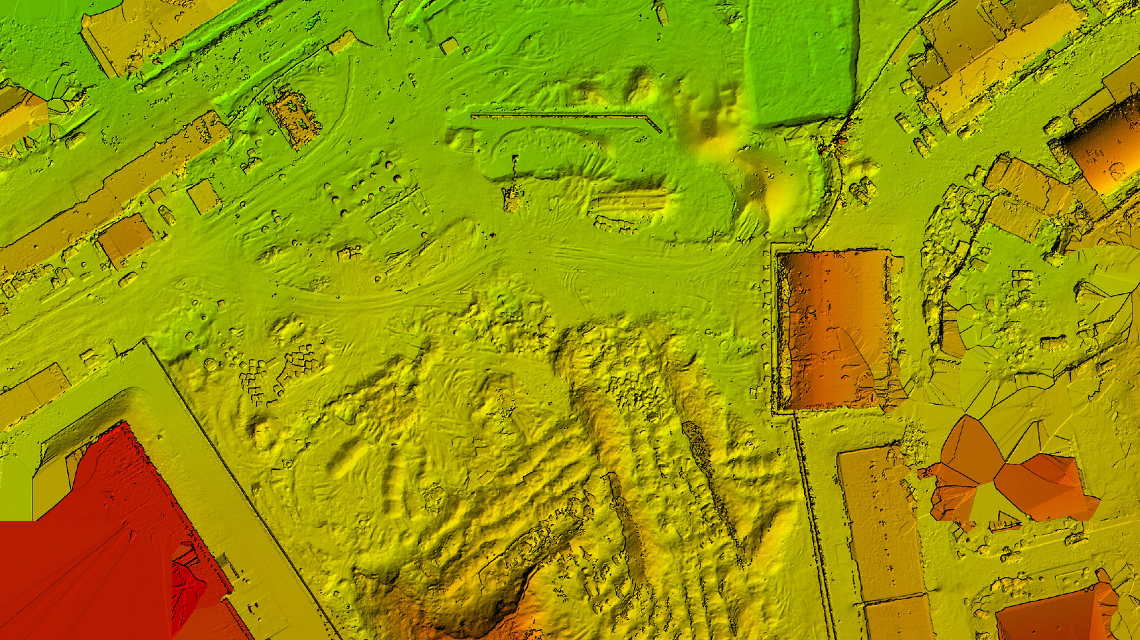
Слои городских данных
Прогноз и симулирование
Динамические данные: трафик, погода, шум
Статистика о населении
Граф дорог
Использование территории: застройка
Административные границы
Гидрография
Цифровой рельеф и ортофотоплан

Slide 5
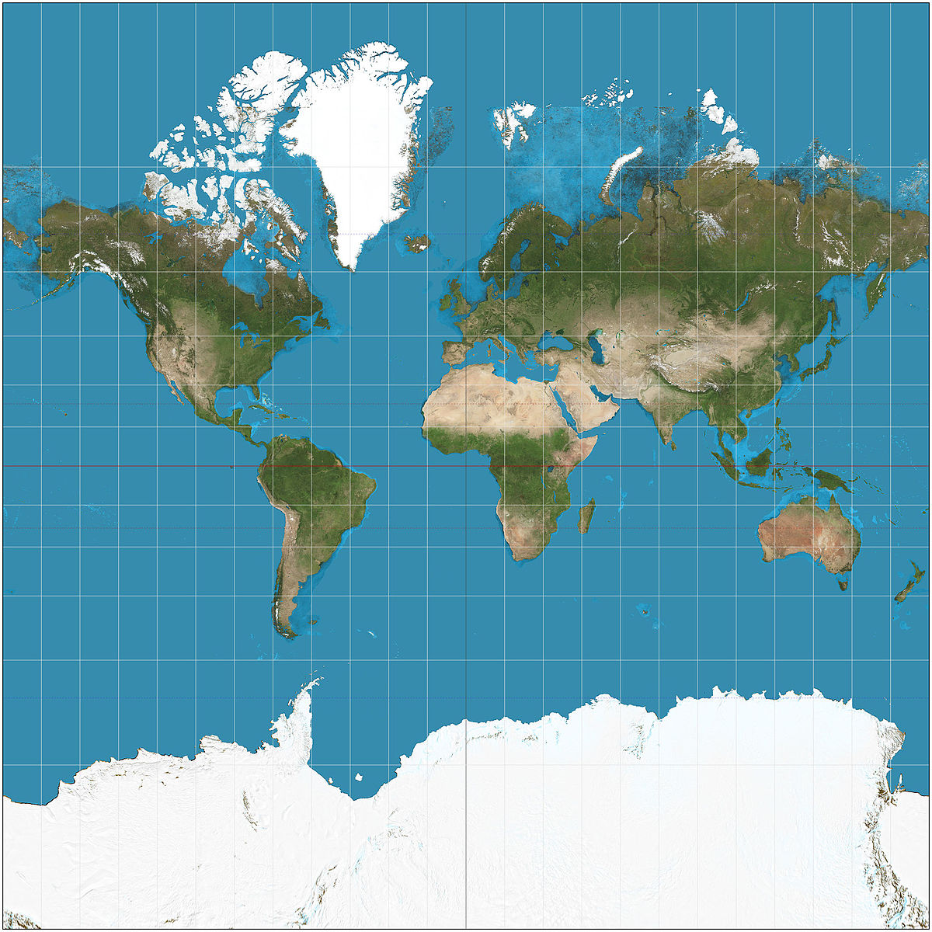
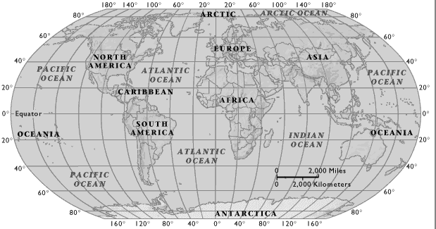
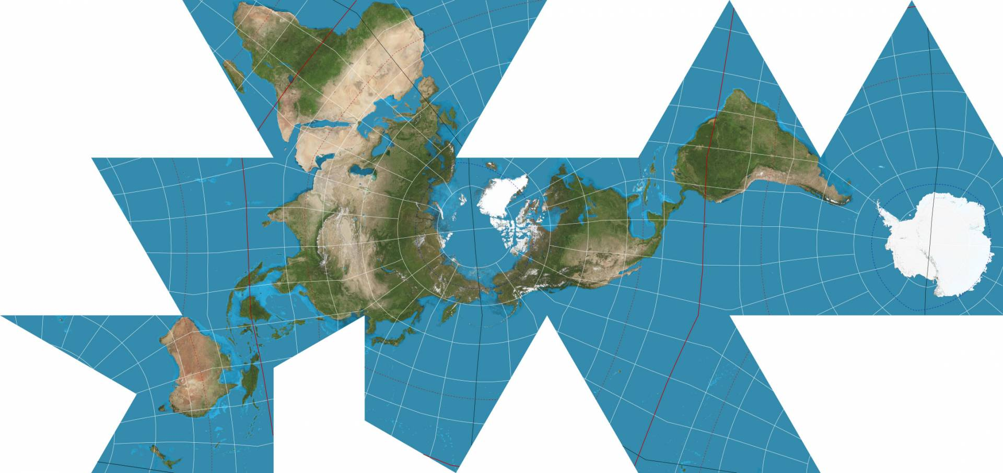
Проекции для представления геоданных
Проекция Mercator
Система координат WGS 84
Проекция многогранный
глобус
Для измерения расстояний
Отсутствие полюсов
Масштаб увеличивается от экватора к полюсам
Единая для всей планеты
Используется в GPS
Отражает
Минимальная ошибка при измерении расстояния между объектами

Slide 6
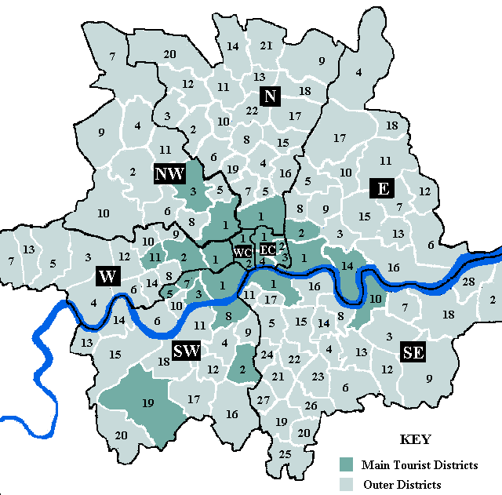
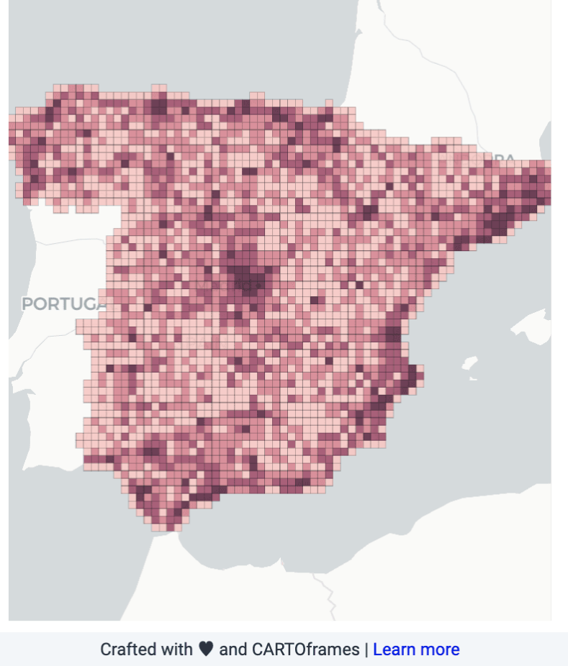
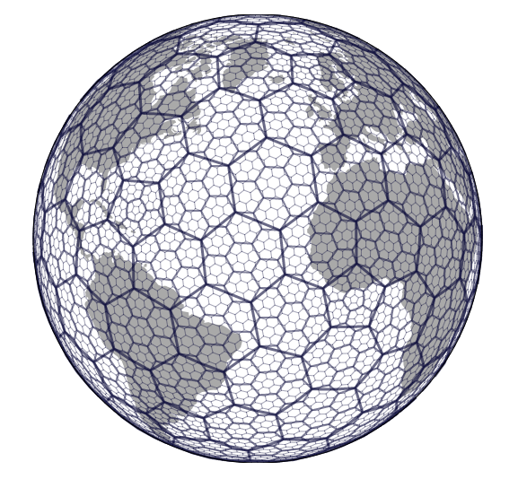
Способы агрегации данных в пространстве
Почтовые индексы
Fishnet system
H3 system
Используются официальными органами статистики
Границы индексов – не всегда открытые данные
Легко построить – доступна в GIS по умолчанию
Используется мобильными операторами
Неравное расстояние между соседними квадратами
Открытая библиотека от Uber
Равномерно распределенная агрегация
17 уровней разрешений
Иерархическая система организации

Slide 7
Пример датасета -
Внимание на формат: geojson, ESRI Shapefile
Функции: пересечение, дистанция, площадь, смена проекции
(Из OSM выгрузить границы районов москвы. Посчитать площадь и расстояние между центрами + можно выгрузить дорожный граф.
Screencast ноутбука питона)

Slide 9
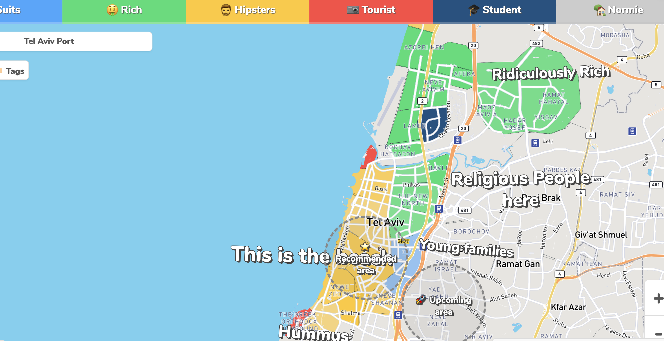
Особенности моделирования и анализа
Первый закон географии Вальдо Тоблера : все связано со всем, но близко расположенные вещи связаны сильнее чем удаленные

Slide 10
Примеры моделей
Пространственная автокорреляция
Индикаторы Local и Global Morans

Slide 11
Регрессии
GWR регрессия
HotSpot анализGetis Ord модель https://pro.arcgis.com/ru/pro-app/latest/tool-reference/spatial-statistics/h-how-hot-spot-analysis-getis-ord-gi-spatial-stati.htm

Slide 12
RF + Kriging

Slide 13
Задача ( этот и 2 следующих слайда)
Оптимизация развития сети дарксторов:
Оценка пешеходной доступности магазинов ,
оценка уровня жизни района - livability score
Оценка потенциального числа заказов в заданном радиусе
Определение оптимального числа зон через кластеризацию
Unfolded
Screencast

Slide 14
Задача

Slide 15
Слайд о себе
Канал
яндекс

